Slide 1
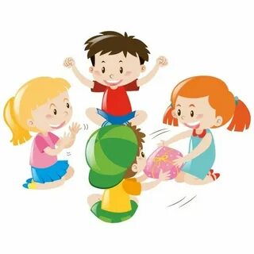
Игра- это важный компонент дошкольного образования, позволяющий детям развиваться, познавать мир и формировать свои социальные навыки.

Slide 2
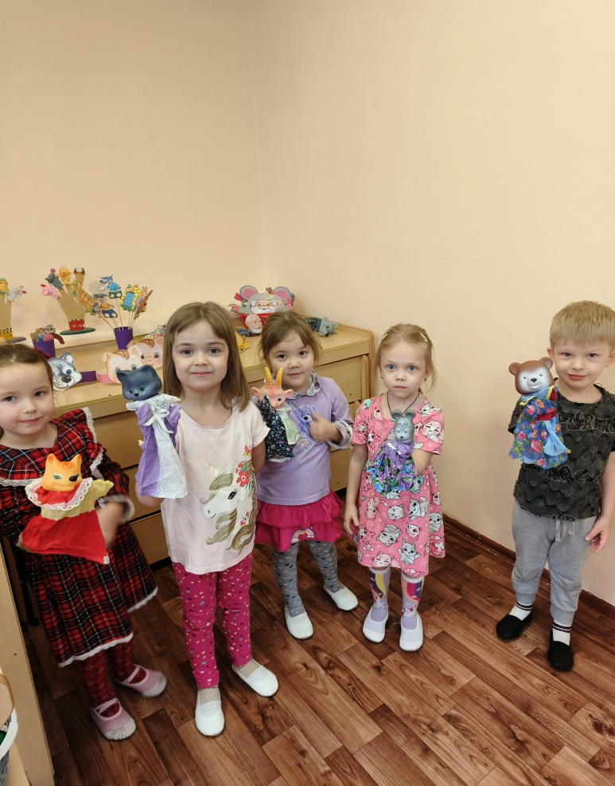
Игра-драматизация — это вид игры, в которой дети принимают на себя роли, создают различные ситуации и разыгрывают их с использованием языка, жестов и мимики.

Slide 3
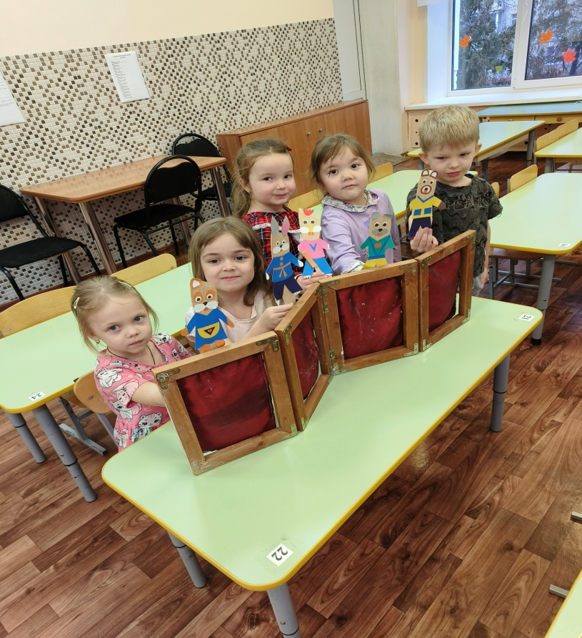
Ключевые компоненты игры-драматизации:
- роль;
- ситуация;
- репликация;
- эмоции.

Slide 4
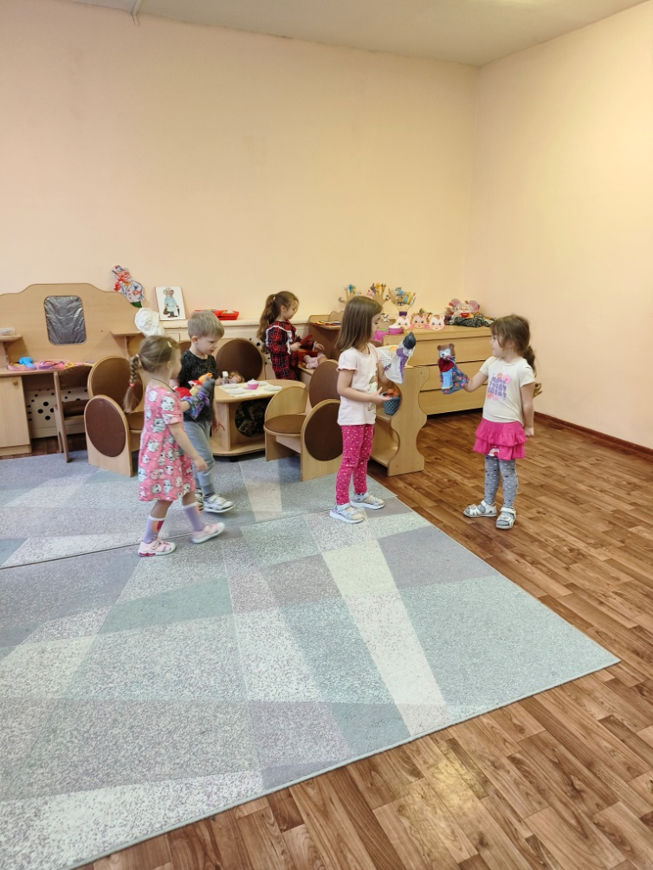
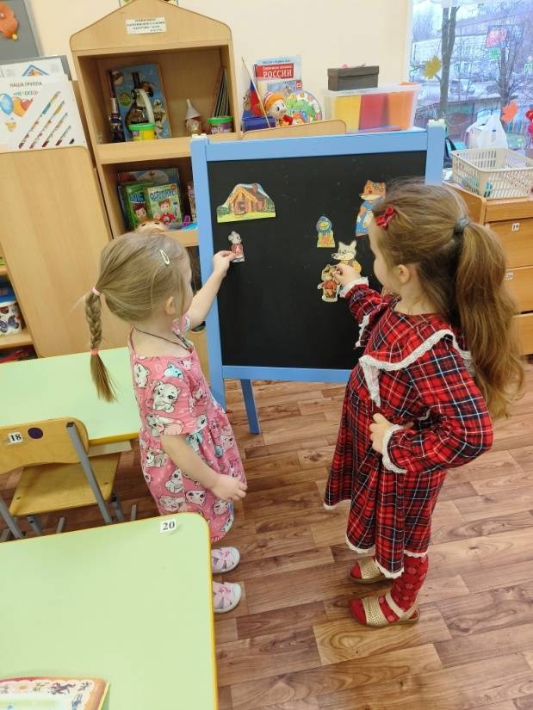
Игра-драматизация играет важную роль :
- расширяет словарный запас;
- совершенствует грамматические конструкции;
- развивает связную речь;

Slide 5
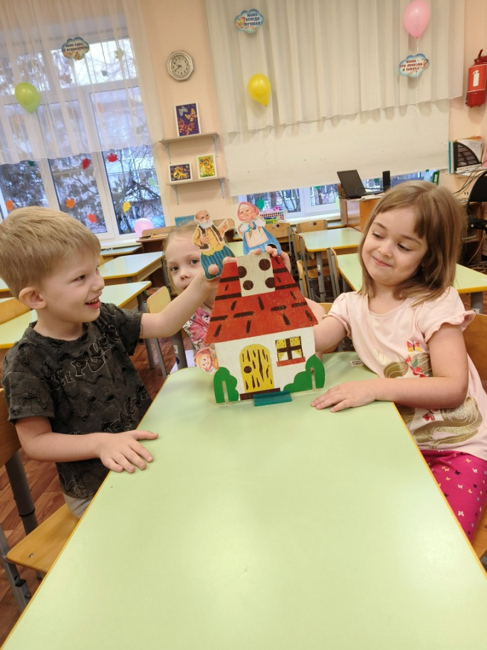
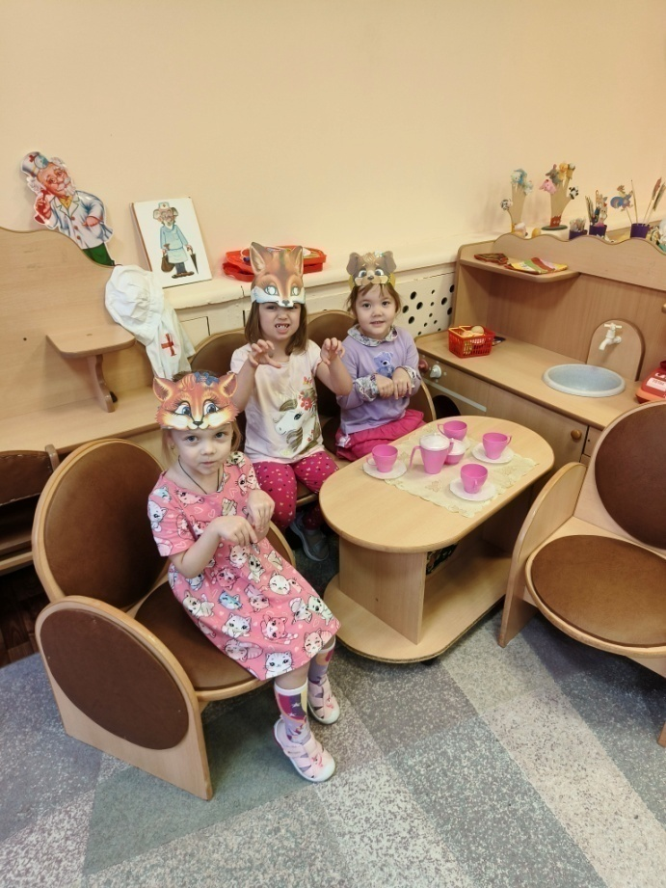
Драматизация также способствует эмоциональному развитию детей:
- выражать эмоции;
- развивать эмпатию;
- формировать навыки общения;
-развивать навыки сотрудничества.

Slide 6
Виды игр
Простые
Комплексные
-пересказ сказок;
-драматизация повседневных ситуаций
-создание собственных историй;
-театрализованные представления

Slide 7
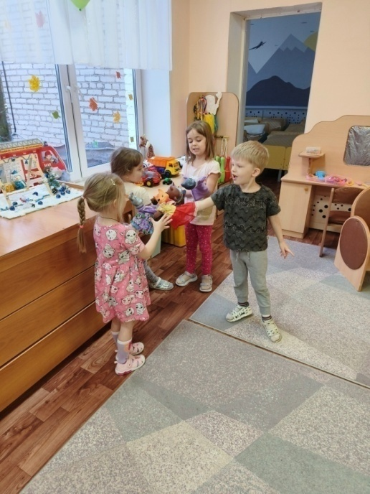
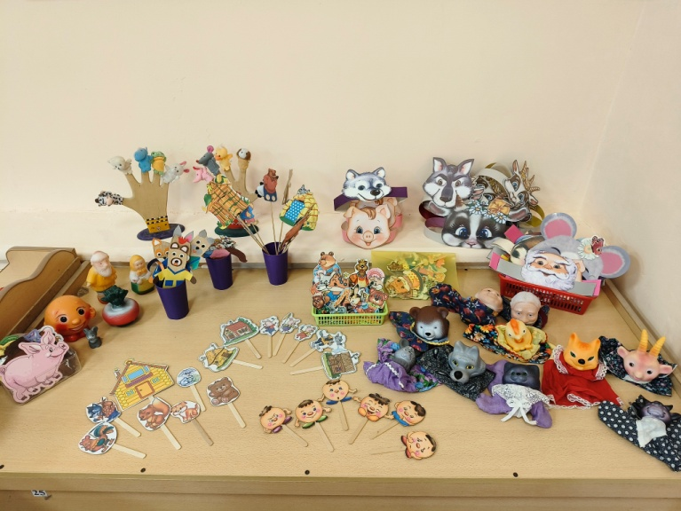
Организация игры-драматизации:
-подготовка (выбор темы, создание условий, планирование);
-проведение (активное вовлечение детей, поддержка общения, обсуждение результатов).

Slide 8
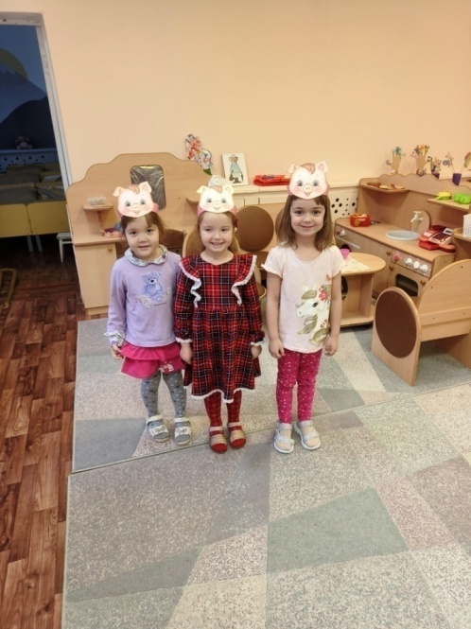
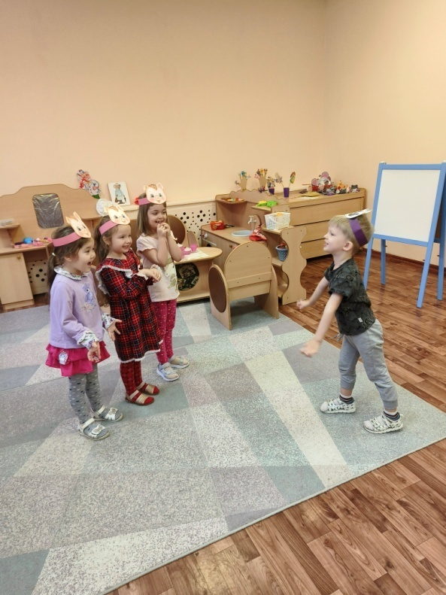
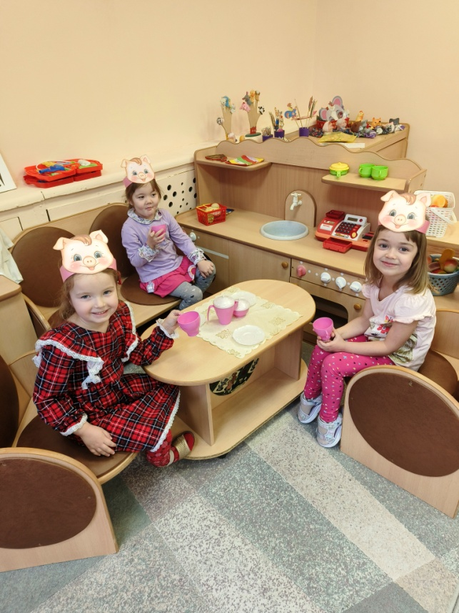
Примеры игр-драматизаций:
1. «Три поросенка»

Slide 9
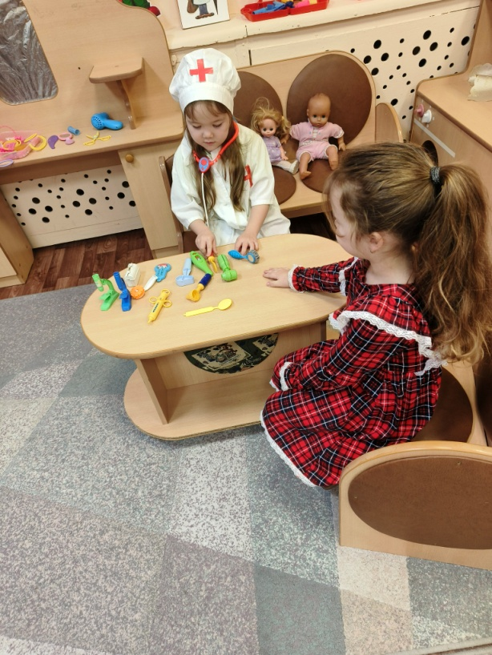
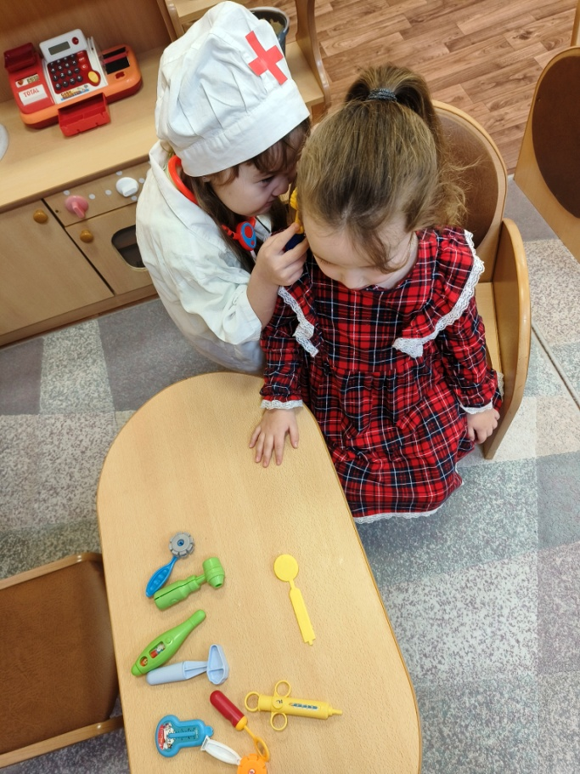
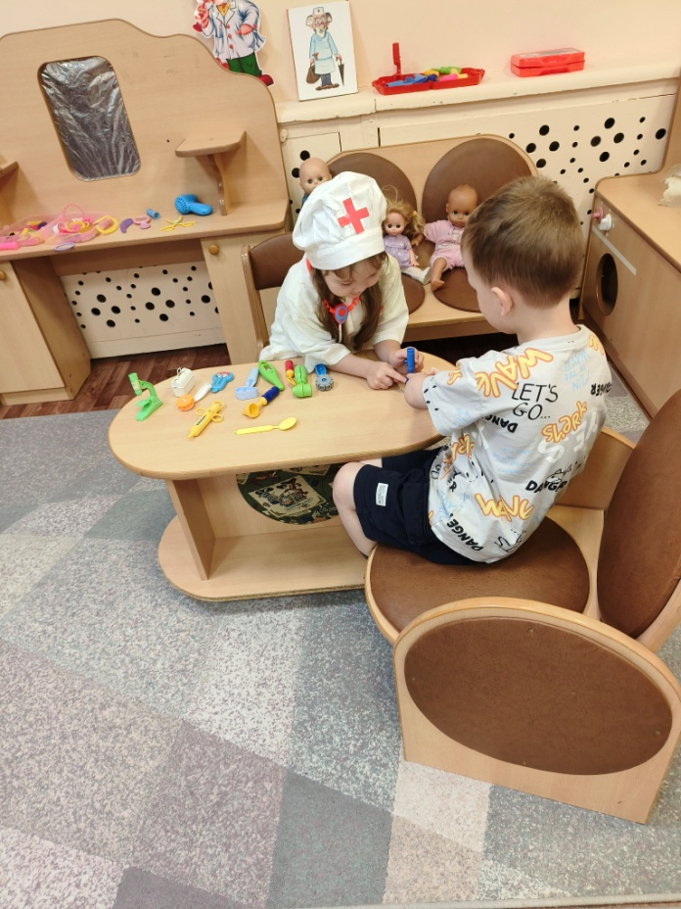
2. «Айболит»

Slide 10
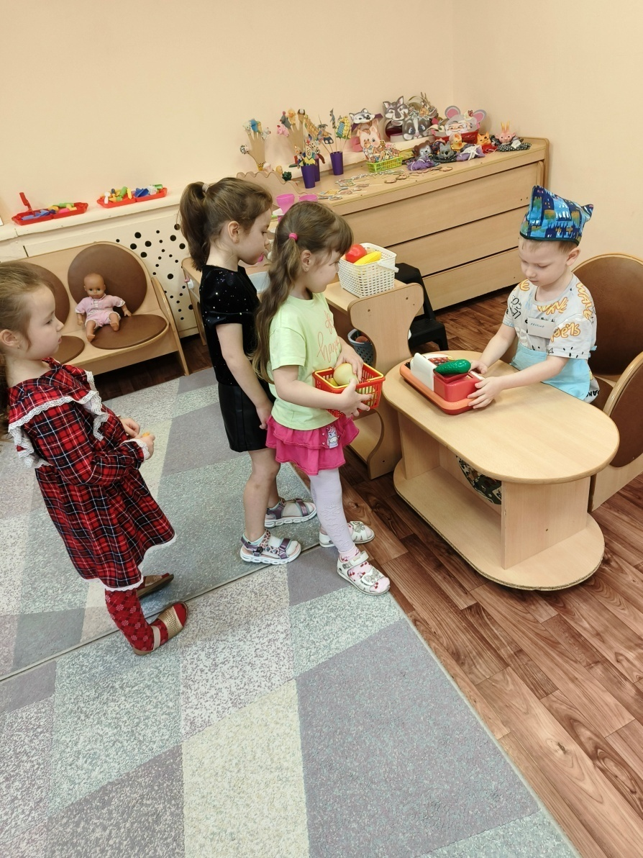
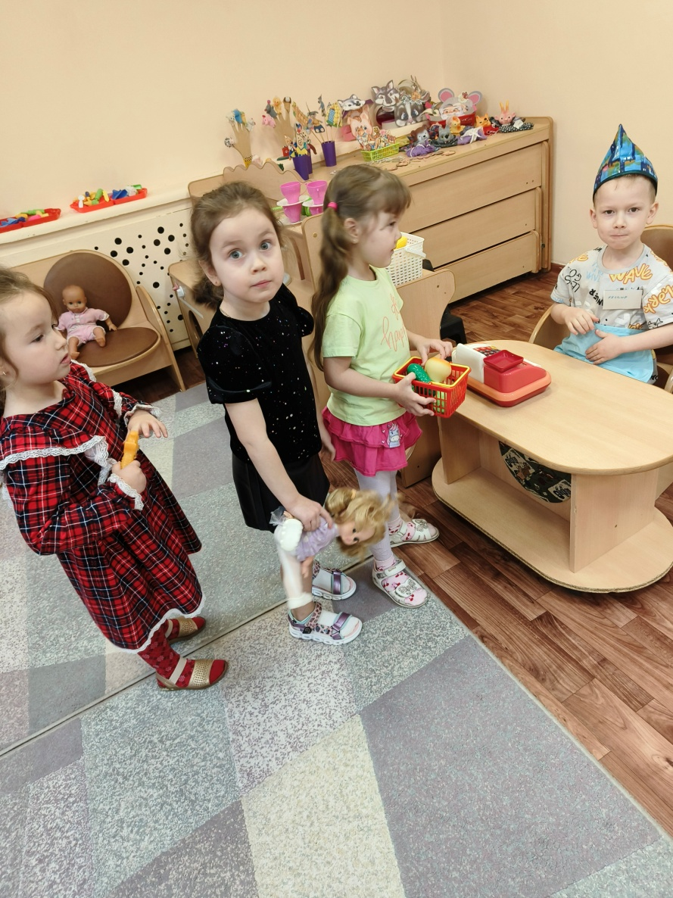
3. «Магазин игрушек»

Slide 11
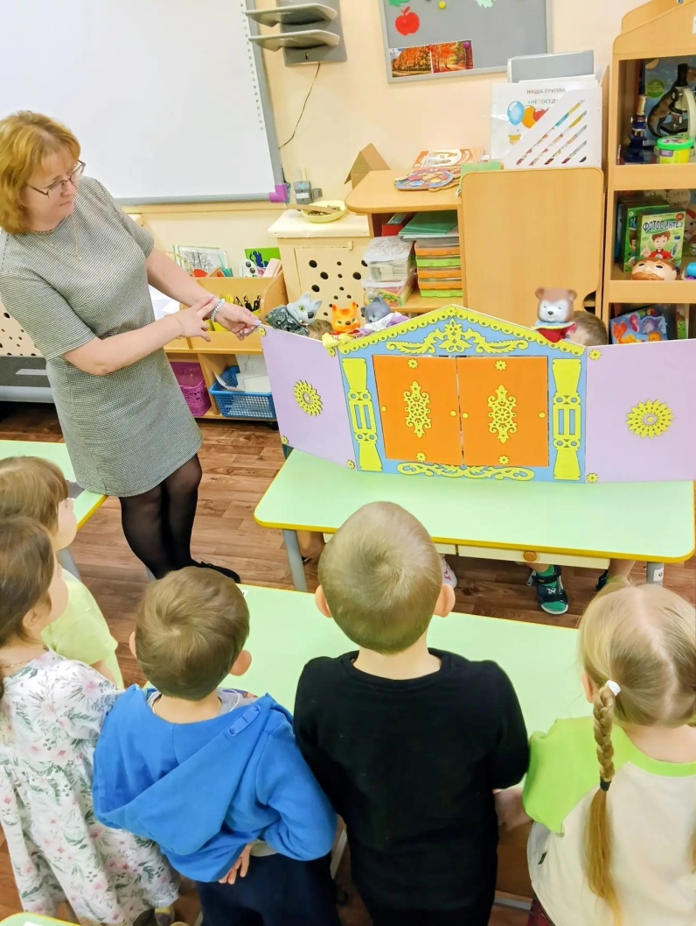
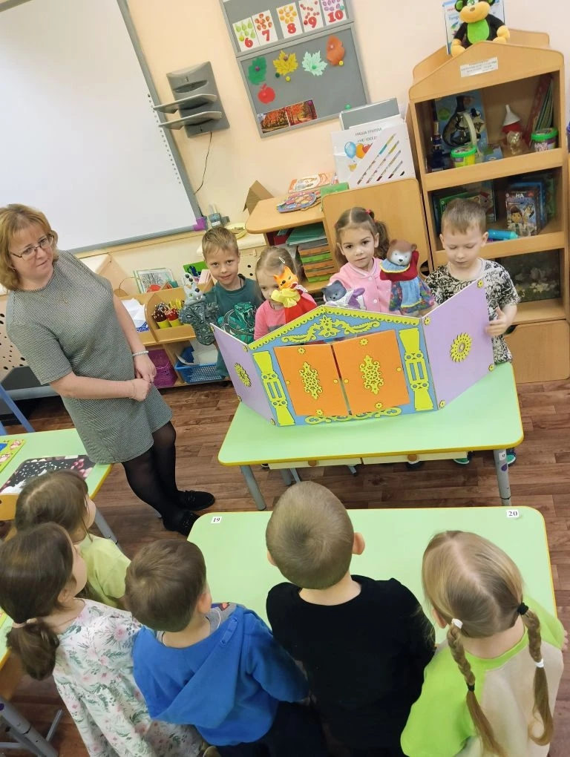
В процессе игры-драматизации воспитатель играет ключевую роль

Slide 12
СПАСИБО за внимание!

